Slide 1
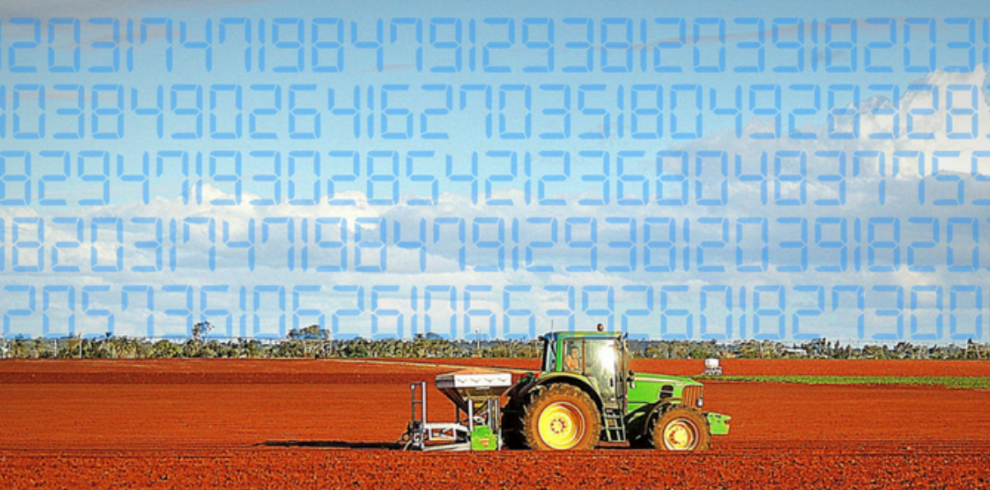




Deep Learning Bài 3: Mạng tích chập (convolutional network)
Van-Khoa LE, Ph.D
CyberLab, 10/2022
(Ảnh: Internet)

Slide 2


Giảng viên và Trợ giảng
Facebook: https://www.facebook.com/tqkhai2705/
Email: tqkhai0527@gmail.com
Giảng viên Thỉnh giảng: TS. Huỳnh Đệ Thủ
Facebook: https://www.facebook.com/dethu.huynh

Slide 3



Giảng viên và Trợ giảng (hỗ trợ)
Facebook:
https://www.facebook.com/IsaacFA1992
Facebook:
https://www.facebook.com/tinnguyen100591
Facebook:
https://www.facebook.com/hoangtu.nguyen.980

Slide 4


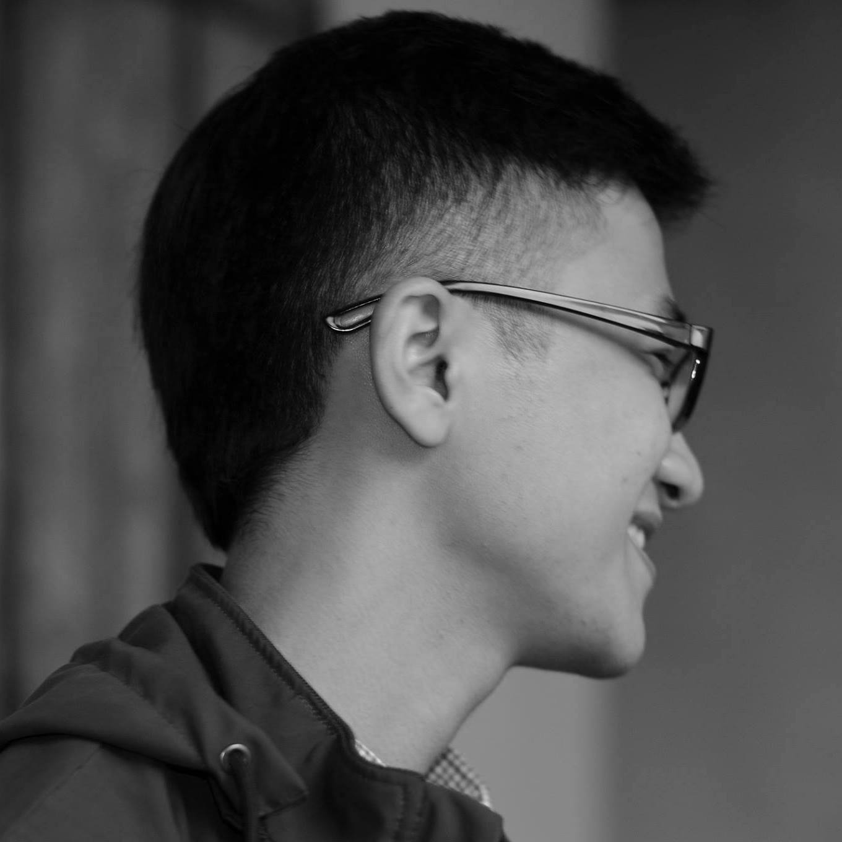
Giới thiệu mentor
Nguyễn Hoàng Tú
Kỹ sư Điều khiển Tự động
ĐH Bách Khoa Tp. HCM
Mai Ngọc Kiên
Thạc sĩ Khoa học Dữ liệu
ĐH UST - Học viện KISTI (Hàn Quốc)
Trương Quang Vương
Cử Nhân CNTT - ĐH FPT
Bạn Tú là học viên khóa đầu tiên của chương trình đào tạo này, và là một trong những học viên xuất sắc nhất. Tú đã được nhận vào làm DA ở một công ty tài chính sau khóa học, và được mời ở lại làm mentor.
Facebook: Hoàng Tú Nguyễn
https://www.facebook.com/hoangtu.nguyen.980
Anh Kiên từng là cựu "vận động viên" leo núi chương trình Đường lên đỉnh Olympia. Sau khi tốt nghiệp, anh trở về VN và hiện đang là Data Engineer ở Tiki.
Facebook: Kien Mai Ngoc
https://www.facebook.com/hamsterviel.kien
Bạn Vương vốn là mentor mảng lập trình web, nhưng về sau lại nhìn thấy sự hấp dẫn và bén duyên với mảng DS
Facebook: Vuong Truong
https://www.facebook.com/quangvuong.truong.7334

Slide 5
Nội dung
Mạng tích chập
Lớp pooling
Các mô hình tích chập
Tăng cường ảnh
Bài tập & Thảo Luận

Slide 6
Phần 1: giới thiệu về Computer Vision
Đề cương khoá học

Slide 7

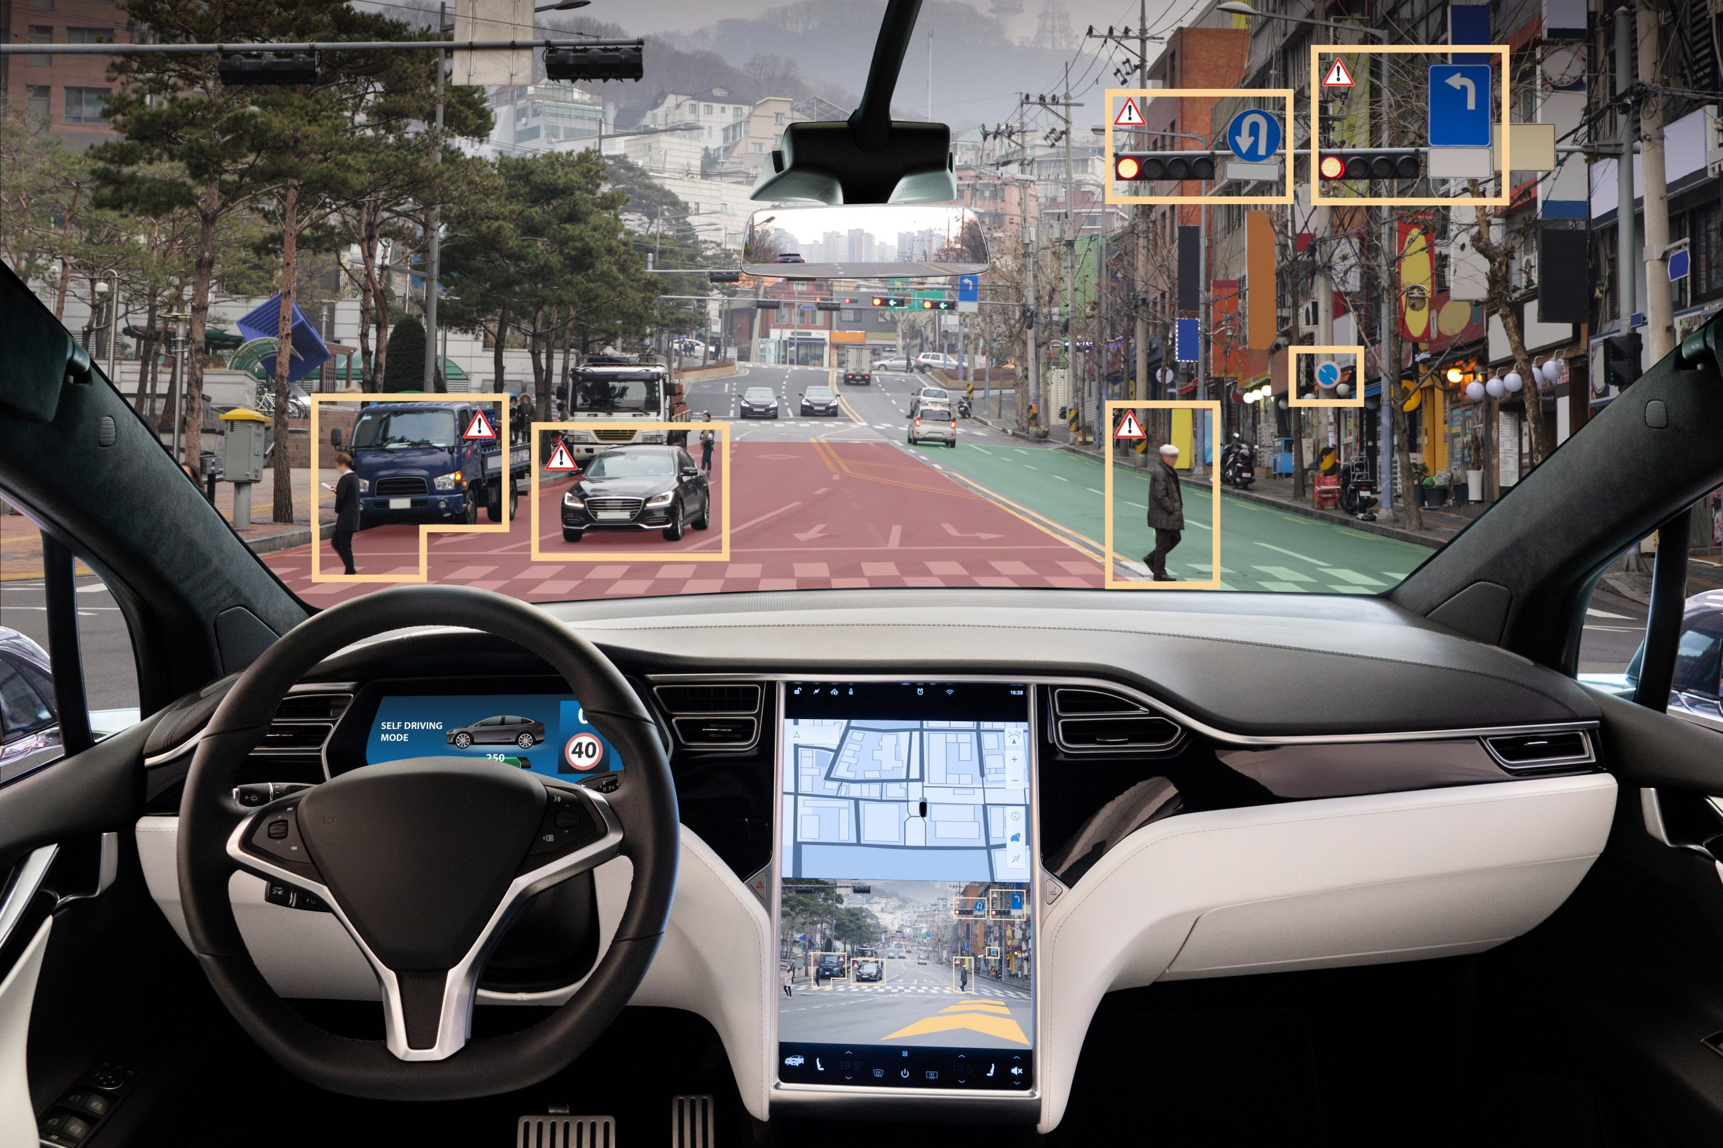

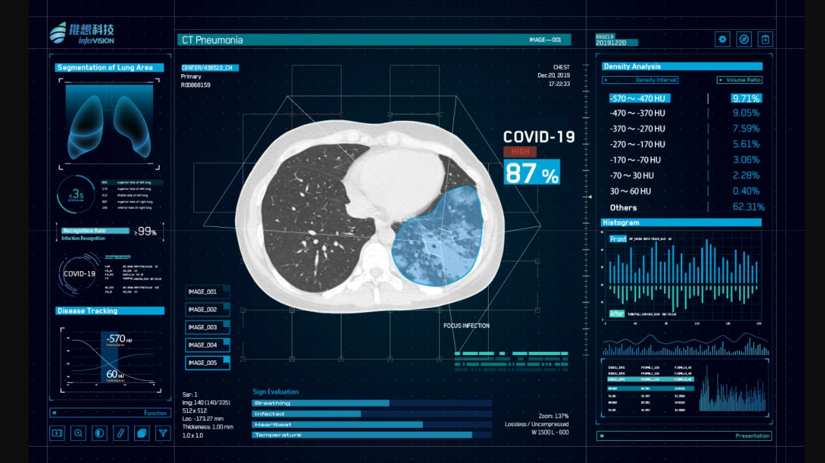
Computer Vision (thị giác máy tính)
Notes:
https://d2l.ai/chapter_convolutional-neural-networks/why-conv.html
Pigs usually do not fly and planes usually do not swim. Nonetheless, we should still recognize a pig were one to appear at the top of the image

Slide 8
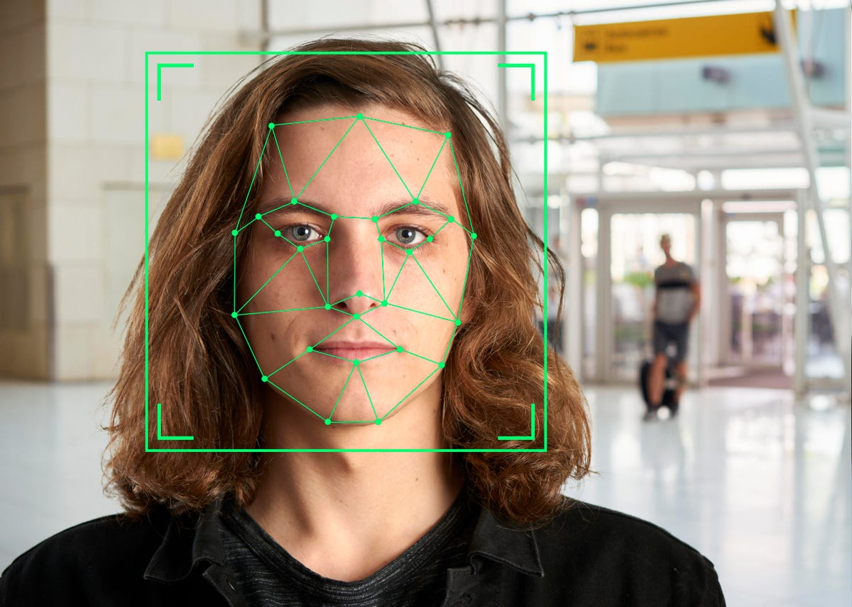
Phát hiện và nhận diện khuôn mặt

Slide 9
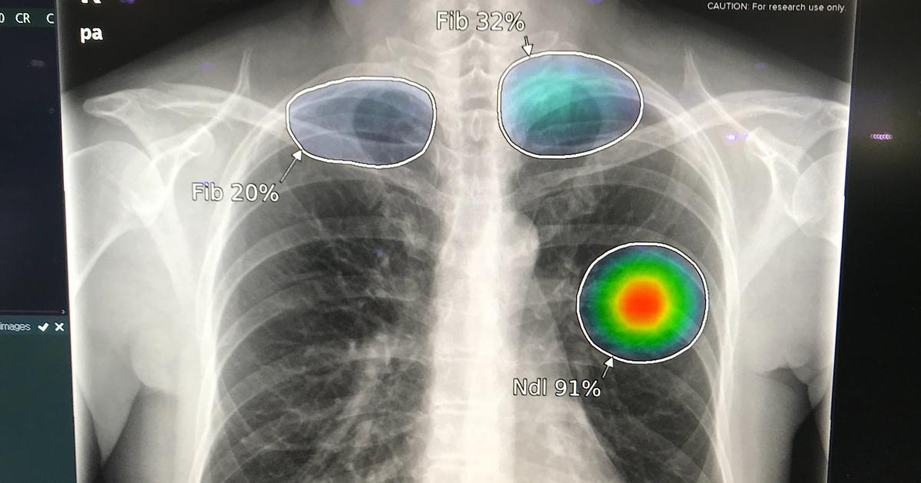
Ảnh y tế

Slide 10
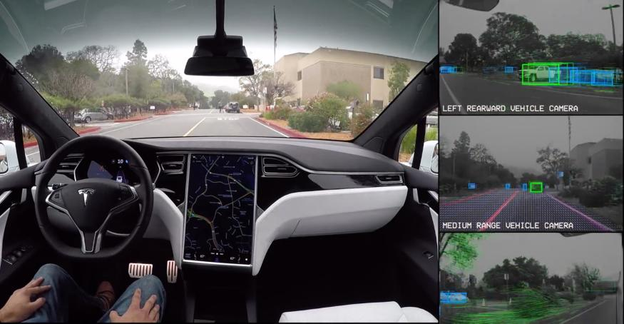
Xe tự lái

Slide 11
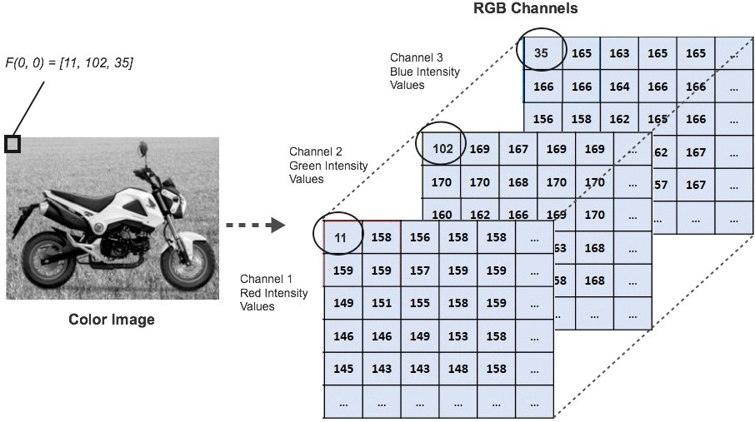
Máy tính nhìn thấy gì?

Slide 12
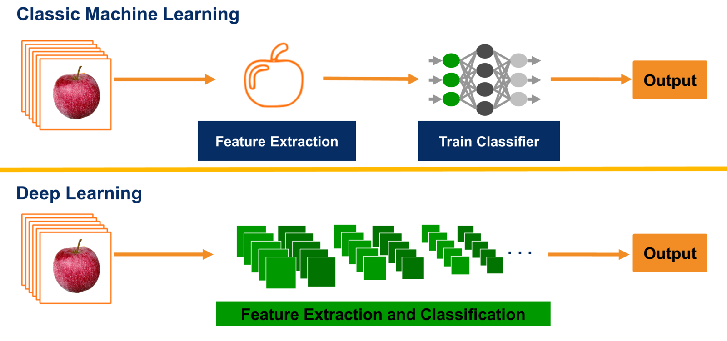
Trước khi deep learning phổ biến

Slide 13
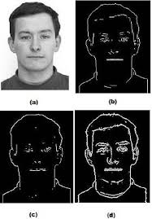
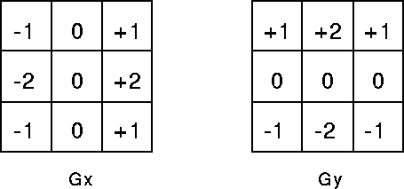
Thuật toán phát hiện cạnh (edge detection)

Slide 14
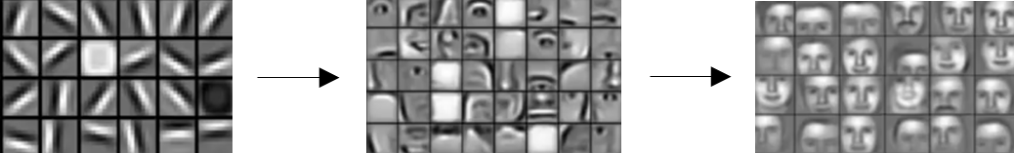
Deep learning cải tiến CV như thế nào?
Tự học các bộ lọc dựa trên dữ liệu để trích xuất đặc trưng của ảnh thay vì tự xây dựng các bộ lọc thủ công.

Slide 15
Phần 1: Mạng tích chập
Đề cương khoá học

Slide 16
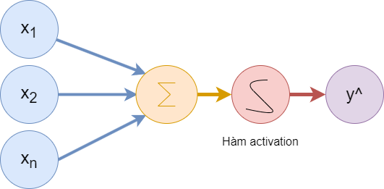
Sử dụng ANN cho vấn đề phân loại ảnh
Đầu vào:
Ảnh 2D
Vector của giá trị những pixel
Đầu ra:
Giá trị dự đoán
Lớp Fully connected:
Không có thông tin về vị trí
Rất nhiều trọng số

Slide 17
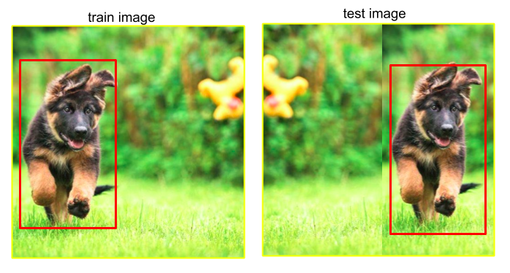
Nhược điểm của MLP
Với một mô hình tốt, khi huấn luyện bài toán nhận diện ảnh, dù vật trong ảnh xê dịch vị trí thì vẫn phải dự đoán đúng. Tính chất này được gọi là translation invariance. Mô hình MLP không làm được điều này.
Những lớp đầu trong mô hình có nhiệm vụ như những bộ lọc, xác định đặc trưng của bức hình ở nhiều vị trí cục bộ, những lớp sau sẽ dung những đặc trưng này để đưa ra dự đoán. Tính chất này là locality.
Số lượng trọng số tang nhanh theo số lớp mô hình
Notes:
https://d2l.ai/chapter_convolutional-neural-networks/why-conv.html
Pigs usually do not fly and planes usually do not swim. Nonetheless, we should still recognize a pig were one to appear at the top of the image

Slide 18
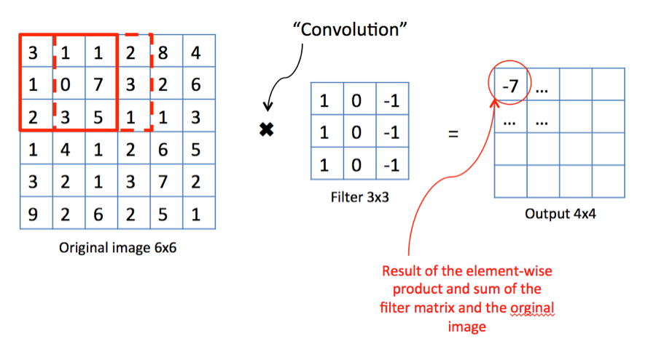
Cách học cấu trúc không gian trong ảnh
Áp dụng bộ lọc để trích xuất đặc trưng cục bộ (local)
Sử dụng nhiều bộ lọc khác nhau để trích suất các đặc trưng khác nhau
Các trọng số được quét qua hết ảnh, nên có thể áp dụng để trích xuất đặc trưng ở nhiều vị trí

Slide 19
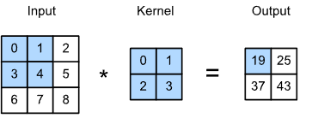
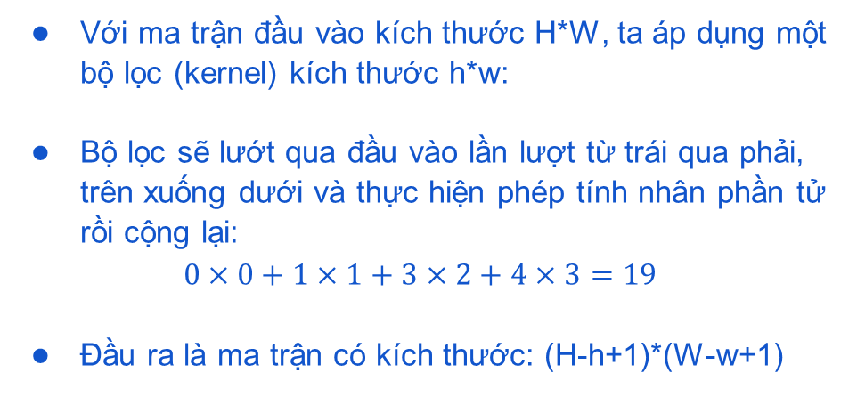
Phép tích chập
Với ma trận đầu vào kích thước H*W, ta áp dụng một bộ lọc (kernel) kích thước h*w:
Bộ lọc sẽ lướt qua đầu vào lần lượt từ trái qua phải, trên xuống dưới và thực hiện phép tính nhân phần tử rồi cộng lại:
$$0×0+1×1+3×2+4×3=19$$
Đầu ra là ma trận có kích thước: (H-h+1)*(W-w+1)

Slide 20
Phép tích chập
Tính kết quả ma trận đặc trưng

Slide 21
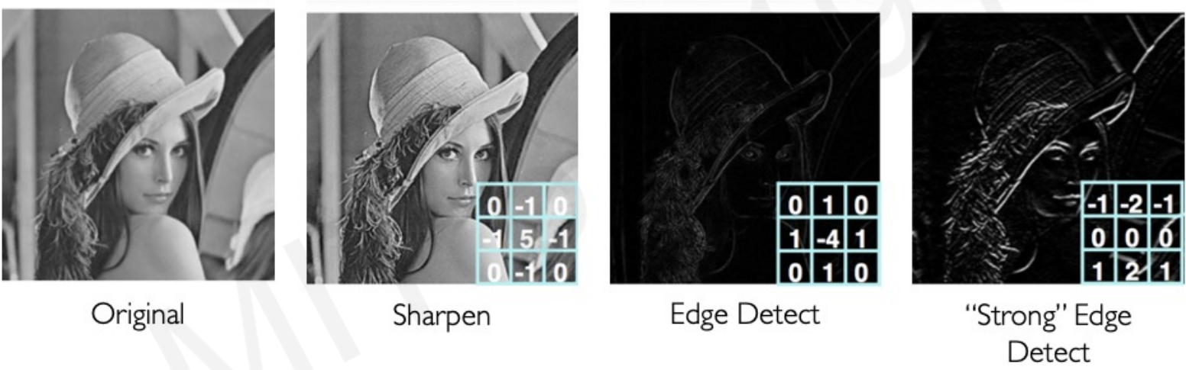
Ma trận đặc trưng

Slide 22
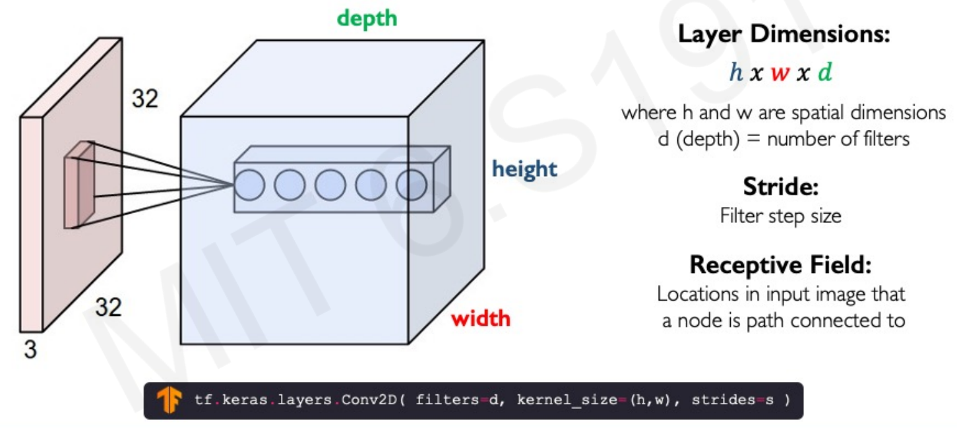
Lớp tích chập (convolution)
Lớp tích chập sử dụng nhiều phép tích chập với các bộ lọc và thêm trọng số

Slide 23
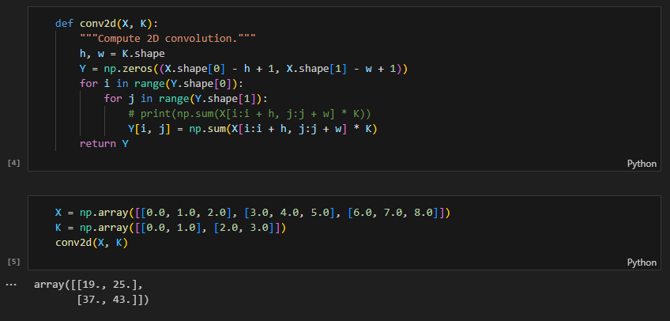
Code
Code convolutional layer bằng python, chứng minh bằng lớp keras

Slide 24
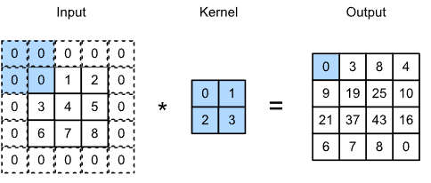
Lớp đệm (Padding)
Giữ nguyên kích thước của đầu ra
Nếu them ph dòng và pw cột vào ma trận đầu vào, thì đầu ra sẽ được tính:
(nh-kh+ph+1)*(nw-k+pw+1)

Slide 25
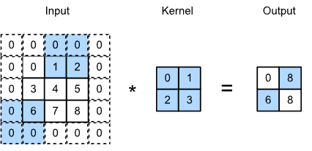
Bước nhảy (stride)
Kích thước đầu ra khi them bước nhảy theo chiều dọc sh và bước nhảy theo chiều ngang sw:
Shape=[(nh-kh+ph+sh)/sh]*[(nw-kw+pw+sw)/sw]

Slide 26
Code
Thêm bước nhảy (stride) và padding vào hàm

Slide 27
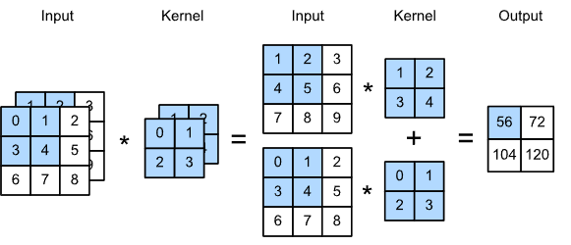
Multi input/output channels
Khi input có nhiều kênh (channel), ví dụ ảnh rgb:
Số lượng kênh của kernel phải bằng input
Khi output cần có nhiều channel, ví dụ để nén thông tin ở những lớp giữa của mô hình:
Tạo them nhiều kernel

Slide 28
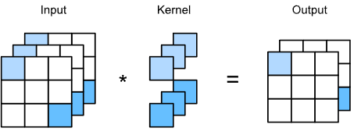
1x1 convolutional layer
The 1×1 convolutional layer is equivalent to the fully-connected layer, when applied on a per pixel basis.
The 1×1 convolutional layer is typically used to adjust the number of channels between network layers and to control model complexity.

Slide 29
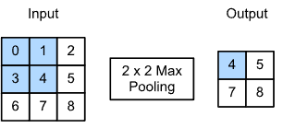
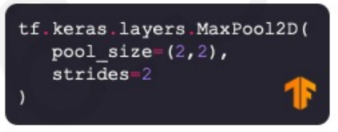
Pooling
Giảm kích thước của feature map,
Các lớp càng sâu, thông tin tại một điểm càng được nén lại, tương ứng với receptive field càng lớn.
Notes:
https://d2l.ai/chapter_convolutional-neural-networks/pooling.html
That is to say, using the 2×22×2 maximum pooling layer, we can still detect if the pattern recognized by the convolutional layer moves no more than one element in height or width.

Slide 30
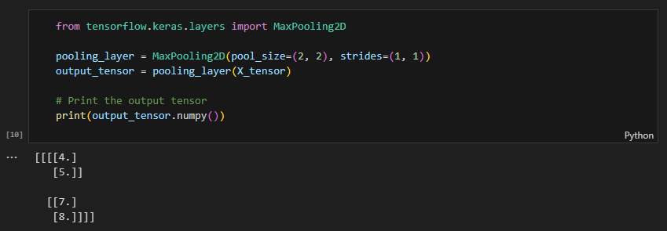
Code
Code ví dụ pooling

Slide 31
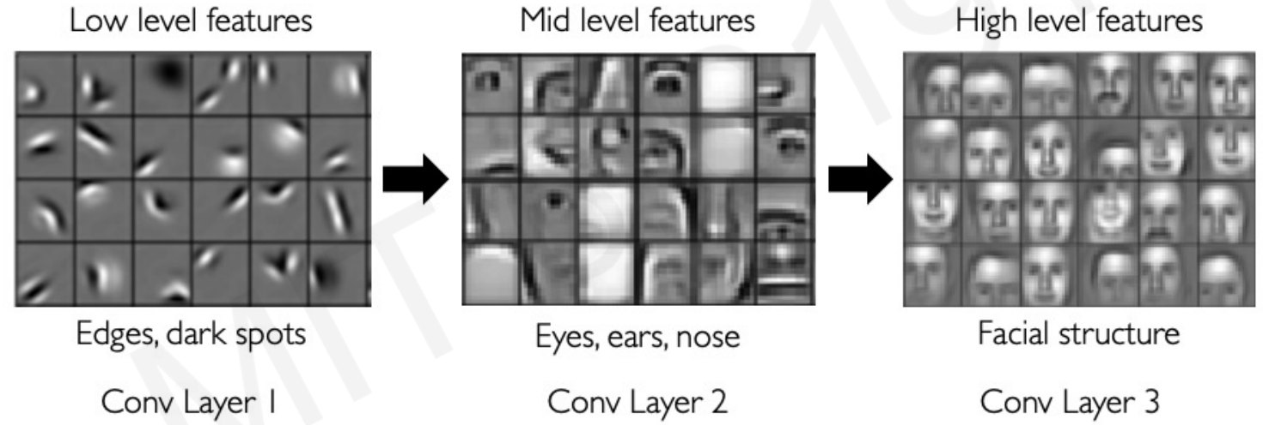
Vector đặc trưng qua các lớp CNN

Slide 32
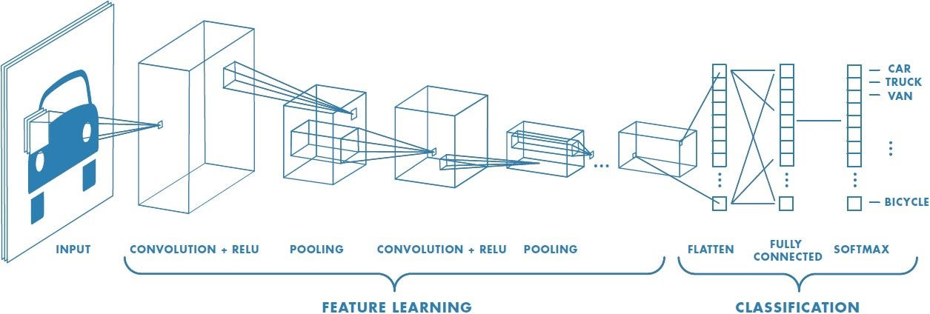
Học các đặc trưng của ảnh bằng CNN

Slide 33
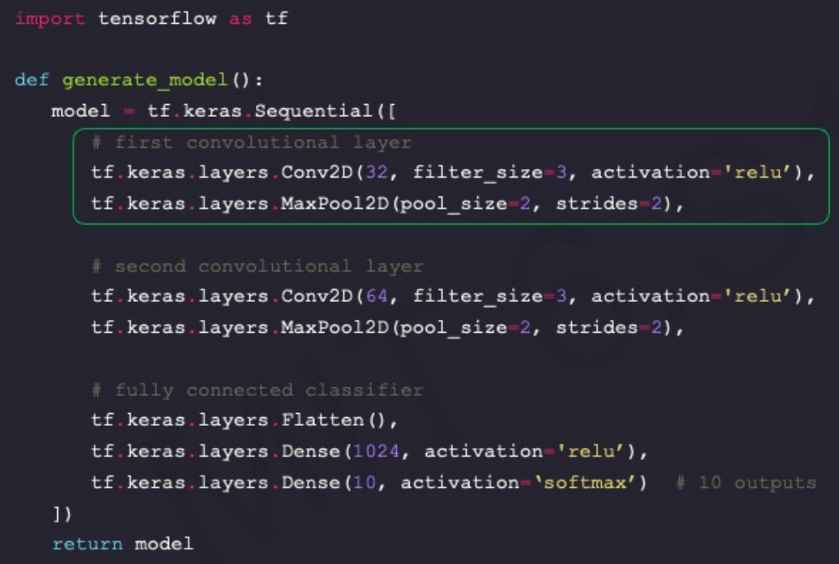
Code mô hình CNN

Slide 34
Phần 3: Kết hợp thành mô hình LeNet

Slide 35
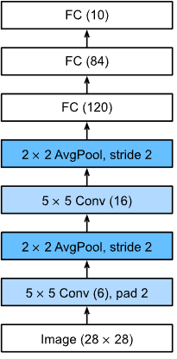
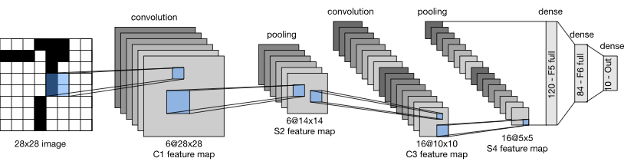
LeNet
Được tạo ra cho dữ liệu MNIST
Gồm 2 phần chính:
2 lớp CNN và pooling
2 lớp FC
Kernel 5x5
Hàm sigmoid dung cho activation
Lơp pooling 2x2, stride 2
Notes:
(i) a convolutional encoder consisting of two convolutional layers; and (ii) a dense block consisting of three fully-connected layers
Each convolutional layer uses a 5×5 kernel and a sigmoid activation function. These layers map spatially arranged inputs to a number of two-dimensional feature maps, typically increasing the number of channels. The first convolutional layer has 6 output channels, while the second has 16. Each 2×2 pooling operation (stride 2) reduces dimensionality by a factor of 4 via spatial downsampling.

Slide 36
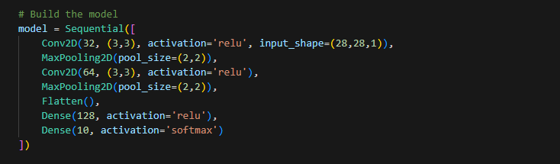
Code
Sử dụng tensorflow cho mnist

Slide 37
Phần 4: Các mô hình CNN nâng cao

Slide 38
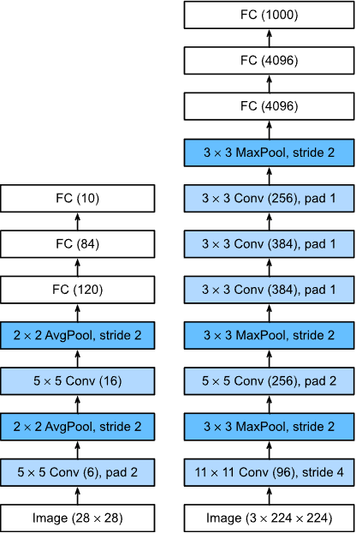
AlexNet
Lớn hơn LeNet
Áp dụng cho dữ liệu phức tạp hơn MNIST
Đạt được kết quả cao tại cuộc thi ImageNet 2012
Kiến trúc:
8 lớp CNN
3 lớp max pooling
3 lớp FC
Hàm activation ReLU
Sử dụng dropout
Tại sao dung kernel 11x11?
Do ảnh trong ImageNet lớn hơn MNIST
Vật chiếm phần lớn ảnh
Notes:
Besides, AlexNet changed the sigmoid activation function to a simpler ReLU activation function. On one hand, the computation of the ReLU activation function is simpler. For example, it does not have the exponentiation operation found in the sigmoid activation function. On the other hand, the ReLU activation function makes model training easier when using different parameter initialization methods. This is because, when the output of the sigmoid activation function is very close to 0 or 1, the gradient of these regions is almost 0, so that backpropagation cannot continue to update some of the model parameters. In contrast, the gradient of the ReLU activation function in the positive interval is always 1. Therefore, if the model parameters are not properly initialized, the sigmoid function may obtain a gradient of almost 0 in the positive interval, so that the model cannot be effectively trained.

Slide 39
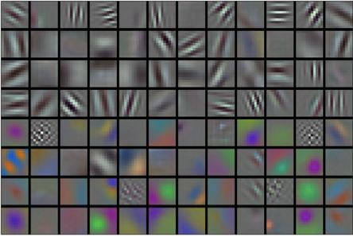
Ma trận đặc trưng các lớp

Slide 40
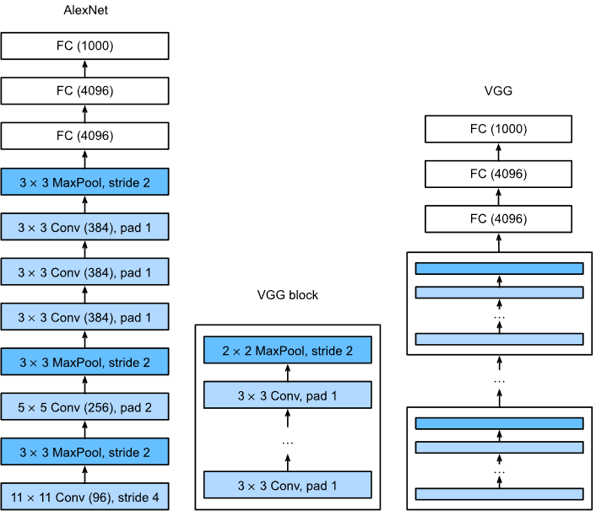
VGG- mô hình nhiều khối (block)
Mô hình VGG dung nhiều block
Mỗi block hình thành từ nhiều chuỗi
Mỗi chuỗi hình thành từ nhiều lớp, ví dụ một chuỗi trong block VGG:
Lớp CNN+ReLU
Lớp max pooling
Đặc điểm:
Sử dụng lại các block, các mô hình chỉ khác nhau số lượng block, thuận lợi trong việc lập trình
Thông tin được nén lại thông qua các block
Theo kinh nghiệm, nhiều block và kernel nhỏ tốt hơn ít block và kernel lớn
Notes:
VGG-11 constructs a network using reusable convolutional blocks. Different VGG models can be defined by the differences in the number of convolutional layers and output channels in each block.
The use of blocks leads to very compact representations of the network definition. It allows for efficient design of complex networks.
In their VGG paper, Simonyan and Ziserman experimented with various architectures. In particular, they found that several layers of deep and narrow convolutions (i.e., 3×33×3) were more effective than fewer layers of wider convolutions.

Slide 41
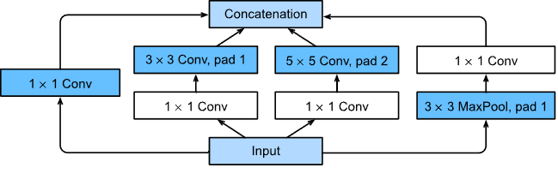
Inception blocks
Kết cấu một block gồm nhiều kiểu CNN kết hợp
Mô hình này hiệu quả vì các vật thể kích thước khác nhau đều có thể được nhận diện bởi các kernel khác nhau

Slide 42
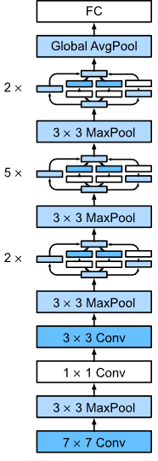
GoogLeNet
GoogLeNet kết hợp nhiều inception block
Mô hình tính toán đơn giản nhưng hiệu quả

Slide 43
Lớp batch normmalization
Tại sao cần lớp batch norm?
Để các features giữa các lớp được chuẩn hoá, cho giá trị của kernel được huấn luyện ở không bị giao động lớn
Lớp này cũng có tác dụng regularization giúp chống overfitting
Điều kiện sử dụng batchnorm:
Kích thước minibatch đủ lớn
Notes:
During model training, batch normalization continuously adjusts the intermediate output of the neural network by utilizing the mean and standard deviation of the minibatch, so that the values of the intermediate output in each layer throughout the neural network are more stable.
The batch normalization methods for fully-connected layers and convolutional layers are slightly different.
Like a dropout layer, batch normalization layers have different computation results in training mode and prediction mode.
Batch normalization has many beneficial side effects, primarily that of regularization. On the other hand, the original motivation of reducing internal covariate shift seems not to be a valid explanation.

Slide 44
Lớp batch normmalization
Với x là một mẫu trong mini batch B, batchnorm của x được tính như sau:
Với uB và sigmaB là trung bình và độ lệch chuẩn của B, 2 vector tham số lambda và beta có cùng kích thước với x, và cũng được huấn luyện chung với mô hình
$$BN\left(x\right)=γ\frac{x−{\hat{μ}}_{B}}{{\hat{σ}}_{B}}+β$$
uB và sigmaB được tính như sau:
$${\hat{μ}}_{B}=\frac{1}{\left|B\right|}\sum_{x∈B}{x}$$
$${\hat{σ}}_{B}^{2}=\frac{1}{\left|B\right|}\sum_{x∈B}{{(x−{\hat{μ}}_{B})}^{2}+ε}$$
Notes:
During model training, batch normalization continuously adjusts the intermediate output of the neural network by utilizing the mean and standard deviation of the minibatch, so that the values of the intermediate output in each layer throughout the neural network are more stable.
The batch normalization methods for fully-connected layers and convolutional layers are slightly different.
Like a dropout layer, batch normalization layers have different computation results in training mode and prediction mode.
Batch normalization has many beneficial side effects, primarily that of regularization. On the other hand, the original motivation of reducing internal covariate shift seems not to be a valid explanation.

Slide 45
Áp dụng batchnorm vào các layer
Khi huấn luyện:
Layer FC:
$$h=φ(BN(Wx+b))$$
Layer CNN:
Áp dụng batchnorm cho các feature sau convolution và trước activation
Nếu CNN nhiều channel thì batch norm được áp dụng riêng cho từng channel
Khi dự đoán
Khác với khi huấn luyện, đôi khi chỉ dự đoán trên 1 sample, nên không thể tính mean và sigma
Do đó mean và sigma được tính dự trên thống kê trên tập huấn luyện

Slide 46
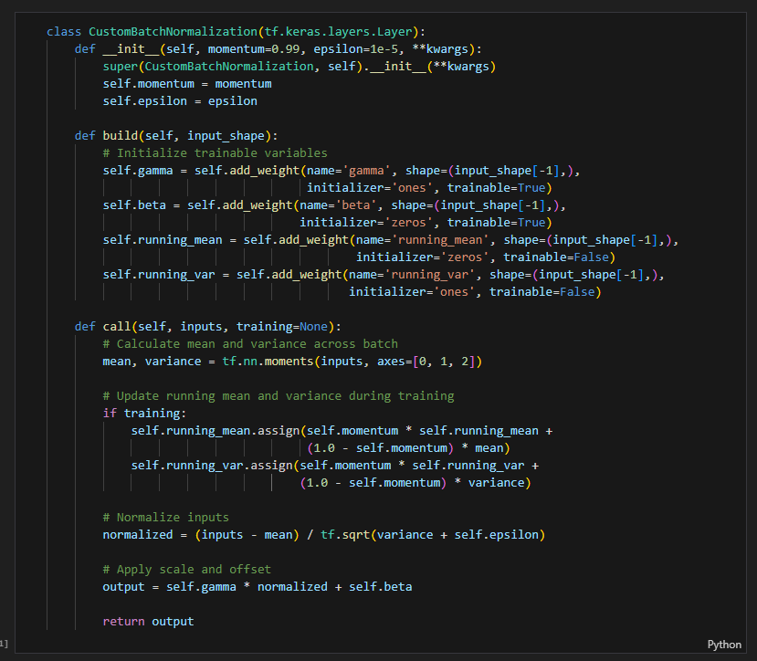
Xây dựng lớp batchnorm

Slide 47
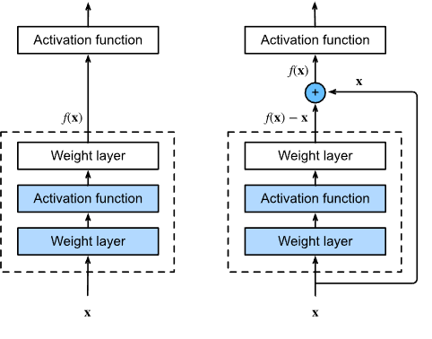
Residual block
Một mô hình lớn hơn không đảm bảo cho một kết quả tốt hơn.
Để đảm bảo việc tăng kích thước mô hình sẽ giúp ích, một block có khả năng trở thành 1 hàm nguyên mẫu (identity function) ra đời: residual block.

Slide 48
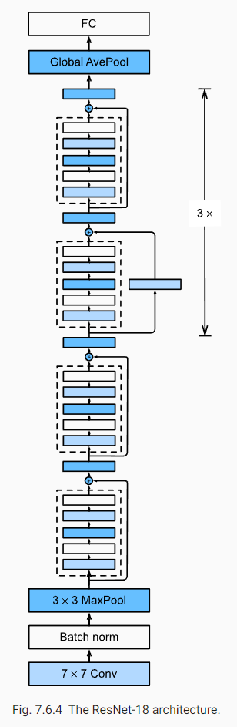
ResNet
ResNet hợp thành từ nhiều Residual block
Mô hình ResNet đã thắng cuộc thi ImageNet Large Scale Visual Recognition năm 2015.
Notes:
Nested function classes are desirable. Learning an additional layer in deep neural networks as an identity function (though this is an extreme case) should be made easy.
The residual mapping can learn the identity function more easily, such as pushing parameters in the weight layer to zero.
We can train an effective deep neural network by having residual blocks. Inputs can forward propagate faster through the residual connections across layers.
ResNet had a major influence on the design of subsequent deep neural networks, both for convolutional and sequential nature.

Slide 49
Xây dựng resnet
Code
Notes:
theory

Slide 50
Phần 5: Tăng cường ảnh

Slide 51
Augmentation để làm gì?
Tăng cường dữ liệu → tổng quát model (generalization), tránh overfit.
Các loại augmentation cơ bản:
Normalization/Standardization
Flip, crop, rotate, shifts
Thư viện:
Torchvision
Albumentations
tensorflow.keras.preprocessing

Slide 52


Rotate

Slide 53

Flip

Slide 54
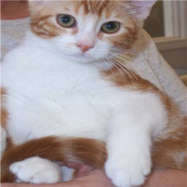
Resize

Slide 55

Jitter color

Slide 56
Code
Notes:
https://machinelearningmastery.com/image-augmentation-deep-learning-keras/

Slide 57
Phần 6: Dữ liệu phổ biến

Slide 58
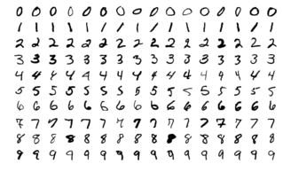
MNIST dataset

Slide 59

ImageNet dataset
https://www.image-net.org/
Dữ liệu cho bài toán phân loại ảnh
1000 kiểu vật thể (class)
1281164 ảnh tập huấn luyện (train)
50000 ảnh tập xác nhận (validation)
100000 ảnh test

Slide 60
Phần 6: Bài tập và thảo luận

Slide 61
Bài tập
Dog cat classification + fine tuning + augmentation
Flower classification
CIFAR classification

Slide 62
Tóm tắt
Computer Vision là một ngành quan trọng ứng dụng vào hầu hết các lĩnh vực
ANN có những nhược điểm được khắc phục bởi CNN
Lớp tích chập học các bộ lọc từ dữ liệu từ đó trích suất các ma trận đặc trưng
Lớp tích chập cùng với lớp pooling và lớp phân loại đầu ra tạo nên mô hình hoàn chỉnh
Mô hình LeNet dựa trên CNN là bước khởi đầu của deep learning cho CV

Slide 63
Các thuật ngữ thường thấy
Feature map: đầu ra của lớp convolutional
Receptive field: phần ở trên input được dung để nhân với kernel
Convolution: tích chập
Pooling
Padding: lớp đệm
Stride: bước nhảy
Notes:
Ví dụ thiết kế một edge detector (mô hình phát hiện cạnh trong ảnh)

Slide 64

Thảo Luận & Hỏi Đáp
4
THANK YOU!

Slide 65
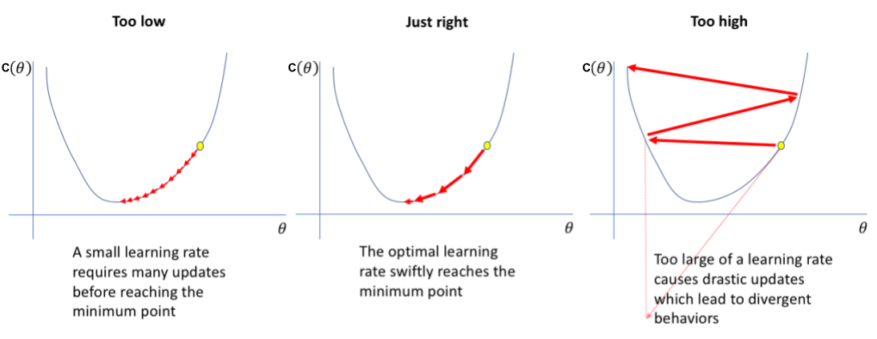
Learning rate

